Slide 1

Medidas de prevención y de protección
10
Medidas de prevención
Principios y técnicas de prevención
Medidas de protección
La señalización de seguridad
En Resumen
Índice del libro
Notes:
Banda Superior
Número de unidad en el color principal de la familia, cuerpo 48, centrado
En franja gris, nombre de la unidad, calibri cuerpo 24, negrita
Imagen del inicio de unidad (3 bloques de imagen)
Cuadro de texto con epígrafes primer nivel, calibri 16, negrita

Slide 2

10
Medidas de prevención y de protección
1. Medidas de prevención
¿Qué es Prevención según la LPRL?
El conjunto de actividades o medidas adoptadas o previstas, en todas las fases de actividad de la empresa con el fin de evitar o reducir los riesgos derivados del trabajo.
La prevención es integral Debe estar presente en todas las fases de la actividad de la empresa
Finalidad: evitar que se materialicen los riesgos
Prevención planificada y bien organizada
La PREVENCIÓN evita o reduce el riesgo
La PROTECCIÓN no evita el riesgo, trata de reducir sus consecuencias
ACTÚA SOBRE EL CAUSANTE
ACTÚA SOBRE EL TRABAJADOR
1º Elimina o reduce el riesgo en su punto de origen. 2º Si no es posible, se adoptan medidas en la vía de transmisión del peligro) | MEDIDAS DE PREVENCIÓN
Y si tampoco es posible, se actuará sobre el trabajador | MEDIDAS DE PROTECCIÓN
Notes:
Banda Superior
Número de unidad en el color principal de la familia, cuerpo 48, centrado
En franja gris
nombre de la unidad, calibri cuerpo 24, negrita
epígrafes primer de nivel , calibri cuerpo 20, negrita
Imagen izquierda del inicio de unidad (2 bloques de imagen)
Cuadro de texto:
Nivel 1 - calibri 20
Nivel 2 - calibri 18
Nivel 3 - calibri 16
Nivel 4 - calibri 14
Otros elementos
Cajas, Organigramas…
Primer Nivel
Cajas de texto color principal, texto calado por blanco
Segundo nivel
Cajas de texto fondo blanco, línea color principal texto en negro

Slide 3
10
Medidas de prevención y de protección
2. Principios y técnicas de prevención
Principios de Prevención de Riesgos Laborales (art. 15 LPRL)
Evitar los riesgos: eliminar todos los riesgos que sea posible, sin importar el coste. Evaluar los riesgos que no se puedan evitar. Combatir, preferiblemente, los riesgos en su origen y no en el lugar de transmisión o recepción. Adaptar el puesto de trabajo a la persona, los equipos, los métodos de trabajo y de producción. Tener en cuenta la evolución de la técnica. Sustituir lo peligroso por lo que entrañe poco o ningún peligro. Planificar la prevención, creando un conjunto coherente. Adoptar medidas que antepongan la protección colectiva a la individual. Dar las debidas instrucciones a los trabajadores respecto a los riesgos presentes en todo el centro de trabajo y, en concreto, en su puesto de trabajo. Formar e informar.
Notes:
Banda Superior
Número de unidad en el color principal de la familia, cuerpo 48, centrado
En franja gris
nombre de la unidad, calibri cuerpo 24, negrita
epígrafes primer de nivel , calibri cuerpo 20, negrita
Imagen izquierda del inicio de unidad (2 bloques de imagen)
Cuadro de texto:
Nivel 1 - calibri 20
Nivel 2 - calibri 18
Nivel 3 - calibri 16
Nivel 4 - calibri 14
Otros elementos
Cajas, Organigramas…
Primer Nivel
Cajas de texto color principal, texto calado por blanco
Segundo nivel
Cajas de texto fondo blanco, línea color principal texto en negro

Slide 4
10
Medidas de prevención y de protección
2. Principios y técnicas de prevención
Seguridad en el Trabajo
Higiene Industrial
Fin: evitar accidentes de trabajo (AT)
Fin: prevenir las enfermedades profesionales (EP)
Técnicas de prevención
Medicina Laboral
Es una especialidad médica cuyo fin es mantener la salud del trabajador en estado óptimo
Ergonomía y Psicosociología aplicada
Ergonomía
Adapta el puesto de trabajo y su medio ambiente a las condiciones fisiológicas y psicológicas del trabajador
Psicosociología aplicada
Trata de evitar que el trabajador sufra daños psicológicos como consecuencia del trabajo y por la forma en que éste está organizado
Notes:
Banda Superior
Número de unidad en el color principal de la familia, cuerpo 48, centrado
En franja gris
nombre de la unidad, calibri cuerpo 24, negrita
epígrafes primer de nivel , calibri cuerpo 20, negrita
Imagen izquierda del inicio de unidad (2 bloques de imagen)
Cuadro de texto:
Nivel 1 - calibri 20
Nivel 2 - calibri 18
Nivel 3 - calibri 16
Nivel 4 - calibri 14
Otros elementos
Cajas, Organigramas…
Primer Nivel
Cajas de texto color principal, texto calado por blanco
Segundo nivel
Cajas de texto fondo blanco, línea color principal texto en negro

Slide 5
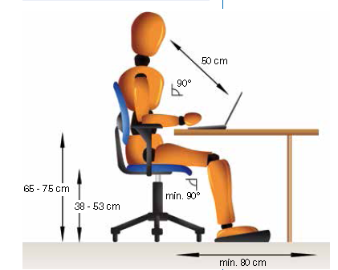
10
Medidas de prevención y de protección
2. Principios y técnicas de prevención
Ergonomía
Notes:
Banda Superior
Número de unidad en el color principal de la familia, cuerpo 48, centrado
En franja gris
nombre de la unidad, calibri cuerpo 24, negrita
epígrafes primer de nivel , calibri cuerpo 20, negrita
Imagen izquierda del inicio de unidad (2 bloques de imagen)
Cuadro de texto:
Nivel 1 - calibri 20
Nivel 2 - calibri 18
Nivel 3 - calibri 16
Nivel 4 - calibri 14
Otros elementos
Cajas, Organigramas…
Primer Nivel
Cajas de texto color principal, texto calado por blanco
Segundo nivel
Cajas de texto fondo blanco, línea color principal texto en negro

Slide 6
10
Medidas de prevención y de protección
3. Medidas de protección
Son aquellas que, si bien no eliminan el riesgo, evitan o reducen sus consecuencias, actuando sobre el trabajador.
Medidas de protección colectiva
Protegen, simultáneamente, a todas las personas expuestas a un determinado riesgo.
Medidas de protección individual
Son aquellas técnicas que se encargan de proteger al trabajador de un riesgo específico de su medio laboral.
Las medidas de protección colectiva tienen prioridad sobre las medidas de protección individual
Las medidas de protección individual solo se utilizarán cuando las medidas de protección colectiva:
  sean ineficaces,
  no sea posible utilizarlas,
  o como complemento de las medidas de protección colectiva.
Notes:
Banda Superior
Número de unidad en el color principal de la familia, cuerpo 48, centrado
En franja gris
nombre de la unidad, calibri cuerpo 24, negrita
epígrafes primer de nivel , calibri cuerpo 20, negrita
Imagen izquierda del inicio de unidad (2 bloques de imagen)
Cuadro de texto:
Nivel 1 - calibri 20
Nivel 2 - calibri 18
Nivel 3 - calibri 16
Nivel 4 - calibri 14
Otros elementos
Cajas, Organigramas…
Primer Nivel
Cajas de texto color principal, texto calado por blanco
Segundo nivel
Cajas de texto fondo blanco, línea color principal texto en negro

Slide 7
10
Medidas de prevención y de protección
3. Medidas de protección
Equipos de protección individual
Es cualquier equipo que el trabajador lleva puesto o sujeta él mismo, para que lo proteja de uno o varios riesgos que pueden amenazar a su seguridad o su salud. También se considera como tal cualquier complemento o accesorio con la misma finalidad.
OBLIGACIONES CON RESPECTO A LOS EPI
LOS EMPRESARIOS | LOS TRABAJADORES
Proporcionar gratis los Velar por su uso efectivo. Informar a los trabajadores, previamente al uso del EPI, de los riesgos frente a los que protegen y cuándo deben utilizarse. Proporcionar instrucciones, preferentemente por escrito, sobre la forma correcta de utilizar y mantener los EPI. Enseñar a los trabajadores a utilizar los EPI. | Utilizarán y cuidarán correctamente los EPI. Colocarán el equipo, después de su utilización, en el lugar indicado. Informarán de inmediato a un superior de cualquier defecto o daño apreciado en el equipo utilizado que, a su juicio, pueda entrañar una pérdida de su eficacia protectora.
Notes:
Banda Superior
Número de unidad en el color principal de la familia, cuerpo 48, centrado
En franja gris
nombre de la unidad, calibri cuerpo 24, negrita
epígrafes primer de nivel , calibri cuerpo 20, negrita
Imagen izquierda del inicio de unidad (2 bloques de imagen)
Cuadro de texto:
Nivel 1 - calibri 20
Nivel 2 - calibri 18
Nivel 3 - calibri 16
Nivel 4 - calibri 14
Otros elementos
Cajas, Organigramas…
Primer Nivel
Cajas de texto color principal, texto calado por blanco
Segundo nivel
Cajas de texto fondo blanco, línea color principal texto en negro

Slide 8
10
Medidas de prevención y de protección
3. Medidas de protección
CARACTERÍSITICAS DE LOS EPI
Deben proporcionar una protección eficaz frente a los riesgos y no ocasionar, por sí mismos, riesgos adicionales, ni molestias innecesarias. Se revisarán sus características y su elección cuando se produzcan cambios o cuando evolucione la técnica. Deben estar homologados con la marca CE. Solo podrán utilizarse para los usos previstos y durante el tiempo que indique el fabricante, salvo en casos excepcionales. Serán de uso personal. La utilización, almacenamiento, mantenimiento, limpieza, desinfección y reparación de los EPI deberán efectuarse según las instrucciones del fabricante. En caso de riesgos múltiples que exijan la utilización simultánea de varios EPI, estos deberán ser compatibles entre sí y mantener su eficacia.
Notes:
Banda Superior
Número de unidad en el color principal de la familia, cuerpo 48, centrado
En franja gris
nombre de la unidad, calibri cuerpo 24, negrita
epígrafes primer de nivel , calibri cuerpo 20, negrita
Imagen izquierda del inicio de unidad (2 bloques de imagen)
Cuadro de texto:
Nivel 1 - calibri 20
Nivel 2 - calibri 18
Nivel 3 - calibri 16
Nivel 4 - calibri 14
Otros elementos
Cajas, Organigramas…
Primer Nivel
Cajas de texto color principal, texto calado por blanco
Segundo nivel
Cajas de texto fondo blanco, línea color principal texto en negro

Slide 9
10
Medidas de prevención y de protección
3. Medidas de protección
NO SE CONSIDERAN EPI
La ropa de trabajo corriente y los uniformes no destinados a la protección de la salud. Los equipos de los servicios de socorro y salvamento. Los EPI de los militares, policías y servicios de mantenimiento del orden. Los EPI de los medios de transporte por carretera. El material de deporte. El material de autodefensa o disuasión. Los aparatos portátiles para la detección y señalización de los riesgos.
Notes:
Banda Superior
Número de unidad en el color principal de la familia, cuerpo 48, centrado
En franja gris
nombre de la unidad, calibri cuerpo 24, negrita
epígrafes primer de nivel , calibri cuerpo 20, negrita
Imagen izquierda del inicio de unidad (2 bloques de imagen)
Cuadro de texto:
Nivel 1 - calibri 20
Nivel 2 - calibri 18
Nivel 3 - calibri 16
Nivel 4 - calibri 14
Otros elementos
Cajas, Organigramas…
Primer Nivel
Cajas de texto color principal, texto calado por blanco
Segundo nivel
Cajas de texto fondo blanco, línea color principal texto en negro

Slide 10
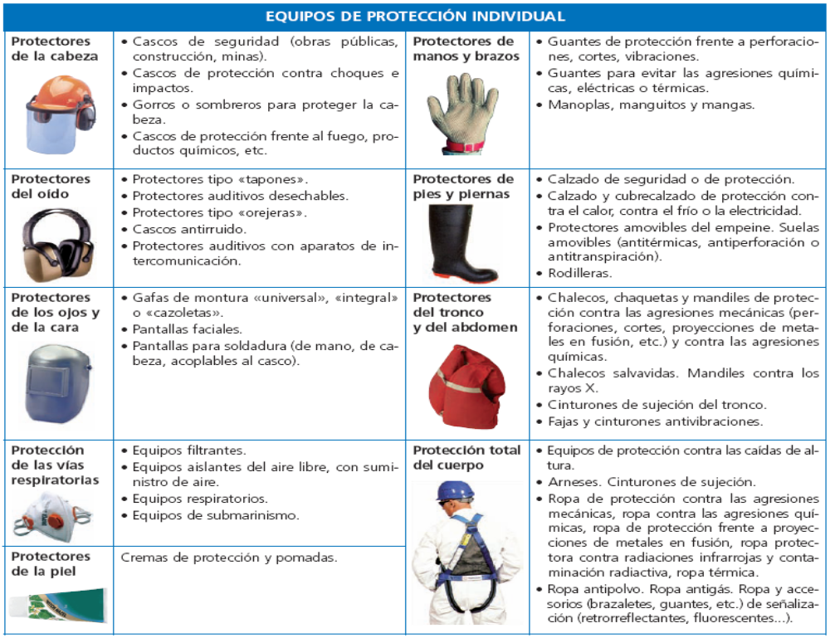
10
Medidas de prevención y de protección
3. Medidas de protección
Notes:
Banda Superior
Número de unidad en el color principal de la familia, cuerpo 48, centrado
En franja gris
nombre de la unidad, calibri cuerpo 24, negrita
epígrafes primer de nivel , calibri cuerpo 20, negrita
Imagen izquierda del inicio de unidad (2 bloques de imagen)
Cuadro de texto:
Nivel 1 - calibri 20
Nivel 2 - calibri 18
Nivel 3 - calibri 16
Nivel 4 - calibri 14
Otros elementos
Cajas, Organigramas…
Primer Nivel
Cajas de texto color principal, texto calado por blanco
Segundo nivel
Cajas de texto fondo blanco, línea color principal texto en negro

Slide 11
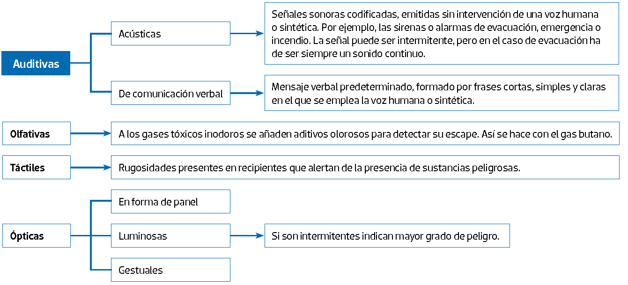
10
Medidas de prevención y de protección
4. La señalización de seguridad
Señales de seguridad
Notes:
Banda Superior
Número de unidad en el color principal de la familia, cuerpo 48, centrado
En franja gris
nombre de la unidad, calibri cuerpo 24, negrita
epígrafes primer de nivel , calibri cuerpo 20, negrita
Imagen izquierda del inicio de unidad (2 bloques de imagen)
Cuadro de texto:
Nivel 1 - calibri 20
Nivel 2 - calibri 18
Nivel 3 - calibri 16
Nivel 4 - calibri 14
Otros elementos
Cajas, Organigramas…
Primer Nivel
Cajas de texto color principal, texto calado por blanco
Segundo nivel
Cajas de texto fondo blanco, línea color principal texto en negro

Slide 12
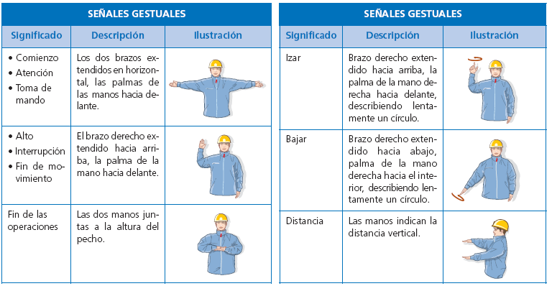
10
Medidas de prevención y de protección
4. La señalización de seguridad
Notes:
Banda Superior
Número de unidad en el color principal de la familia, cuerpo 48, centrado
En franja gris
nombre de la unidad, calibri cuerpo 24, negrita
epígrafes primer de nivel , calibri cuerpo 20, negrita
Imagen izquierda del inicio de unidad (2 bloques de imagen)
Cuadro de texto:
Nivel 1 - calibri 20
Nivel 2 - calibri 18
Nivel 3 - calibri 16
Nivel 4 - calibri 14
Otros elementos
Cajas, Organigramas…
Primer Nivel
Cajas de texto color principal, texto calado por blanco
Segundo nivel
Cajas de texto fondo blanco, línea color principal texto en negro

Slide 13






10
Medidas de prevención y de protección
4. La señalización de seguridad
TIPO DE SEÑAL | SUPERFICIE DEL COLOR DE SEGURIDAD | PICTOGRAMA
Prohibición | Bordes rojos. Bandas transversales en sentido descendente, de izquierda a derecha, de color rojo. El 35 % de la superficie será de color rojo | Negro
Advertencia | El 50 % de la superficie será de color amarillo o anaranjado | Negro
Obligación | El 50 % de la superficie será azul | Blanco
Lucha contra incendios Peligro o alarma | El color rojo debe cubrir el 50 % de la señal, como mínimo | Blanco
Salvamento, situación de seguridad | El verde debe cubrir el 50 % de la superficie, como mínimo | Blanco
Desniveles, obstáculos Riesgos de caída de personas, objetos, choques o golpes | La señal consistirá en franjas alternas amarillas y negras, con una inclinación de 45°, como este modelo
Notes:
Banda Superior
Número de unidad en el color principal de la familia, cuerpo 48, centrado
En franja gris
nombre de la unidad, calibri cuerpo 24, negrita
epígrafes primer de nivel , calibri cuerpo 20, negrita
Imagen izquierda del inicio de unidad (2 bloques de imagen)
Cuadro de texto:
Nivel 1 - calibri 20
Nivel 2 - calibri 18
Nivel 3 - calibri 16
Nivel 4 - calibri 14
Otros elementos
Cajas, Organigramas…
Primer Nivel
Cajas de texto color principal, texto calado por blanco
Segundo nivel
Cajas de texto fondo blanco, línea color principal texto en negro

Slide 14
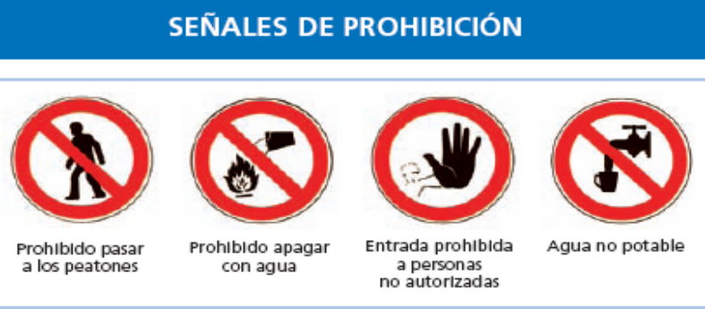
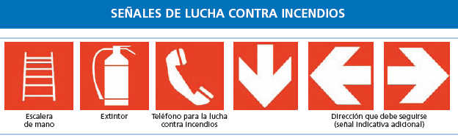
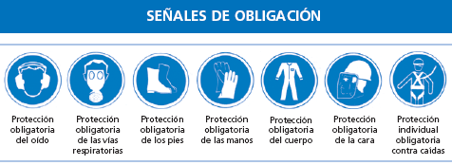
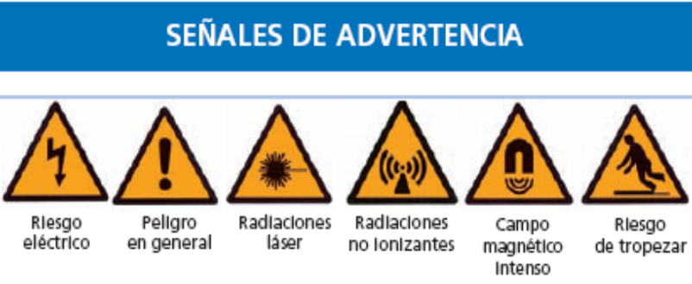
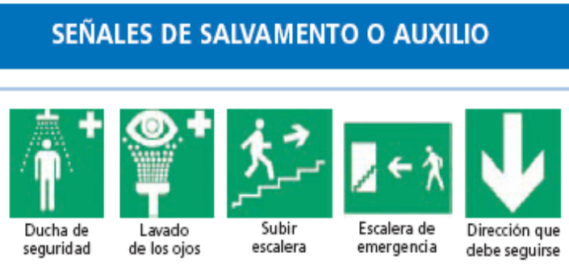
10
Medidas de prevención y de protección
4. La señalización de seguridad
Notes:
Banda Superior
Número de unidad en el color principal de la familia, cuerpo 48, centrado
En franja gris
nombre de la unidad, calibri cuerpo 24, negrita
epígrafes primer de nivel , calibri cuerpo 20, negrita
Imagen izquierda del inicio de unidad (2 bloques de imagen)
Cuadro de texto:
Nivel 1 - calibri 20
Nivel 2 - calibri 18
Nivel 3 - calibri 16
Nivel 4 - calibri 14
Otros elementos
Cajas, Organigramas…
Primer Nivel
Cajas de texto color principal, texto calado por blanco
Segundo nivel
Cajas de texto fondo blanco, línea color principal texto en negro

Slide 15
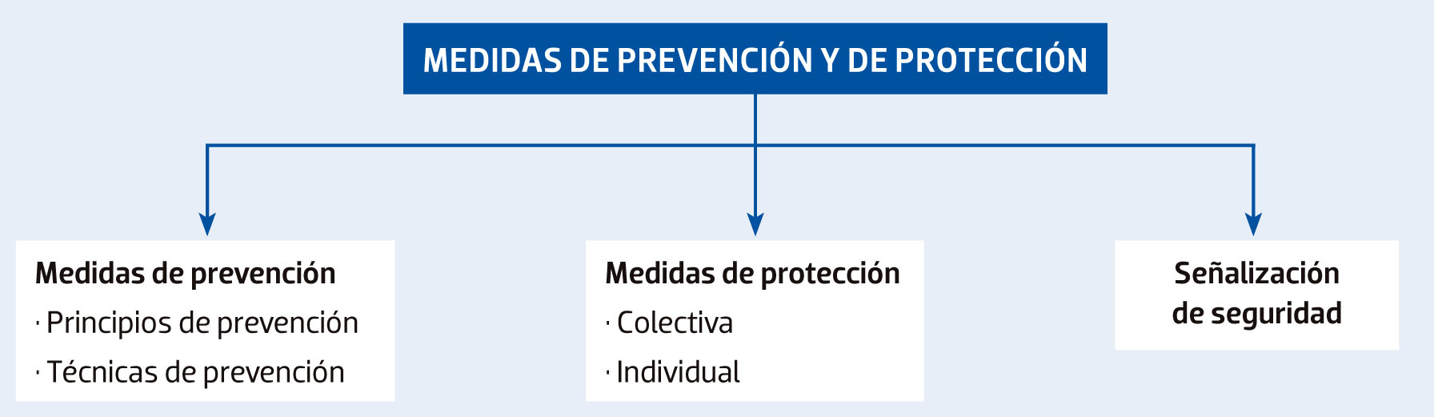
10
Medidas de prevención y de protección
En Resumen
Notes:
Banda Superior
Número de unidad en el color principal de la familia, cuerpo 48, centrado
En franja gris
nombre de la unidad, calibri cuerpo 24, negrita
epígrafes primer de nivel , calibri cuerpo 20, negrita
Imagen izquierda del inicio de unidad (2 bloques de imagen)
Cuadro de texto:
Nivel 1 - calibri 20
Nivel 2 - calibri 18
Nivel 3 - calibri 16
Nivel 4 - calibri 14
Otros elementos
Cajas, Organigramas…
Primer Nivel
Cajas de texto color principal, texto calado por blanco
Segundo nivel
Cajas de texto fondo blanco, línea color principal texto en negro

